Slide 1
برنامه سازی پیشرفته (مقدمات پایتون)
صادق اسکندری - دانشکده علوم ریاضی، گروه علوم کامپیوتر
eskandari@guilan.ac.ir

Slide 2
يادآوري ...
زمان برنامه نویسی
زمان اجرا
Python Virtual Machine (PVM)
Source Code
P.py
Byte Code
P.pyc
Machine Code
Python
زبان مفسری
سرعت اجرای پایین تر ☹
قابلیت انتقال کدها ☺
اگر معماری کامپیوتر مبدا با معماری کامپیوتر مقصد یکسان نباشد، خطا رخ نمی دهد ☺

Slide 3
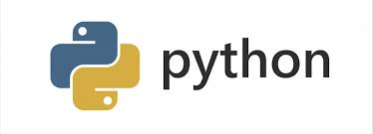
يادآوري ...
شیء گرا
رایگان
مفسری و قابل حمل
نزدیک به زبان انسان
زبان همه منظوره

Slide 4
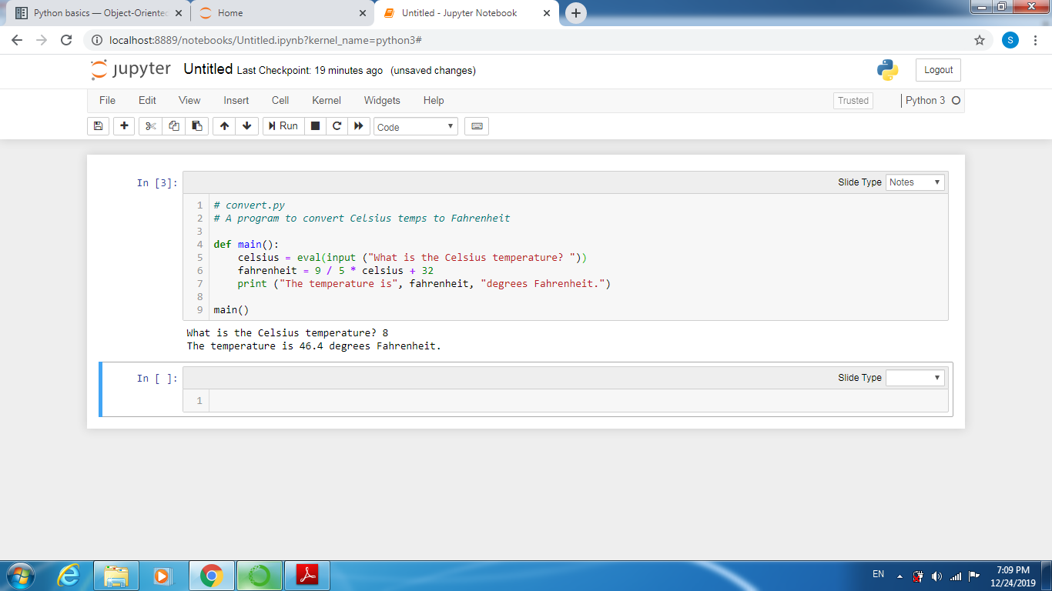
يادآوري ...
توضیحات
تعریف تابع
فراخوانی تابع
خروجی

Slide 5
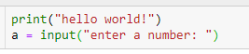
ورودي و خروجي
به روش های مختلفی می توان از کاربر ورودی گرفته و یا خروجی را در اختیار کاربر قرار داد.
استفاده از ورودی و خروجی استاندارد
روش های دیگری نیز وجود دارند مانند فايل ها واسط های گرافیکی کاربر که در ادامه درس با آنها آشنا خواهیم شد ☺☺☺

Slide 6
انواع داده
به انواع اطلاعاتی که قابل پردازش توسط زبان برنامه نویسی باشند، نوع داده (Data Type) گفته میشود.
یک نوع داده عبارت است از مجموعه ای از مقادیر به همراه مجموعه ای از عملگرها
بر روی آن مقادیر
Data type = set of values (domain) + set of operators
Integer = Z + {+,*,/, …}
انواع داده درون ساخت (Built-in data type)
انواع داده در پایتون
Numbers, Strings, Lists, Dictionaries, Tuples, Files, Sets,
انواع داده کلاسی
Student, Teacher, Car, TV, ….

Slide 7
انواع داده عددي
انواع عددی در پایتون شامل نوع صحیح (int) و نوع ممیز شناور (float) می باشند.
int
float
Operator | Example | Result
+ | 28 + 10 | 38
- | 28 - 10 | 18
* | 28 * 10 | 280
// | 28 // 10 | 2
% | 28 % 10 | 8
** | 28 ** 10 | 296196766695424
Operator | Example | Result
+ | 28.0 + 10.0 | 38.0
- | 28.0 – 10.0 | 18.0
* | 28.0 * 10.0 | 280.0
/ | 28.0 / 10.0 | 2.8
// | 28.0 // 10.0 | 2.0
% | 28.0 % 10.0 | 8.0
** | 28.0 ** 10.0 | 296196766695424.0
شکل های مختلف اعداد ممیز شناور در پایتون:
5.4, 0.0, 4., .5, 3.8e15, 3.8e+15, 2.5e-3

Slide 8
انواع داده عددي
بر خلاف زبانهایی مانند جاوا و C++، طول یک شیء int در پایتون محدودیتی ندارد ☺
a = 2 ** 940
a = Math.pow(2,940)
یک عدد 283 رقمی ☺
Overflow ☹
پایتون از استاندارد IEEE754 برای ذخیره اعداد اعشاری استفاده می کند. بنابراین، طول
یک شیء float در پایتون محدود است ☹
2.2250738585072014e-308
1.7976931348623157e+308
ی

Slide 9
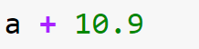
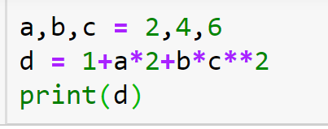
انواع داده عددي
یک عبارت (Expression)، ترکیبی است از لیترالها، اشیاء و عملگرها که دارای یک مقدار است.
یک عبارت
شیء
عملگر
لیترال اعشاری
برای تعیین مقدار یک عبارت پیچیده تر، نیاز به دانستن اولویت عملگر ها داریم
خروجی؟؟
149
ی

Slide 10
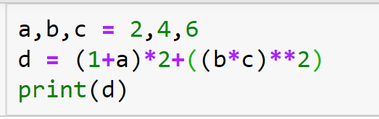
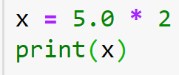
انواع داده عددي
برای تغییر اولویت عملگرها از
پرانتز گذاری استفاده می کنیم ☺
خروجی؟؟
582
سوال: نوع x چیست؟ (10یا 10.0)
زمانی که در یک عبارت هم مقادیر صحیح و هم
مقادیر اعشاری وجود داشته باشد، مقدار صحیح ابتدا
تبدیل به مقدار اعشاری می شود. به این رخداد
تبدیل نوع ضمنی (Implicit) گفته می شود
10.0
ی

Slide 11
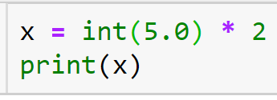
انواع داده عددي
گاهاً برنامه نویس می خواهد نوع اعشاری را به صحیح تبدیل کند. برای این کار باید از تبدیل نوع صریح (Explicit) استفاده کند.
10
 در استفاده از تبدیل نوع صریح دقت کنید زیرا ممکن است بخشی از اطلاعات از بین برود
ی

Slide 12
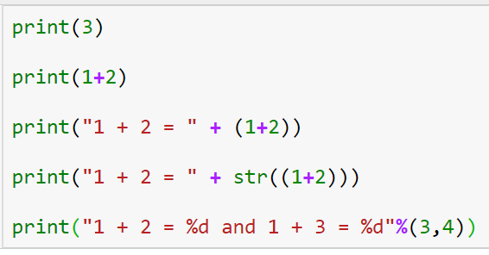
انواع داده عددي
مثال هایی از چاپ عبارت های عددی
3
3
Error
1 + 2 = 3
1 + 2 = 3 and 1 + 3 = 4
ی

Slide 13
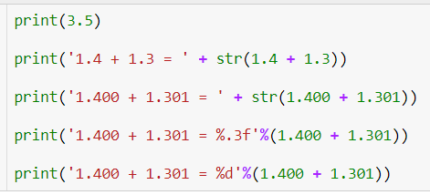
انواع داده عددي
مثال هایی از چاپ عبارت های عددی
3.5
2.7
1.400 + 1.301 = 2.70099999996
1.400 + 1.301 = 2.701
1.400 + 1.301 = 2
ی

Slide 14
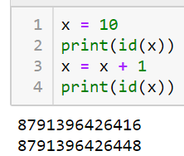
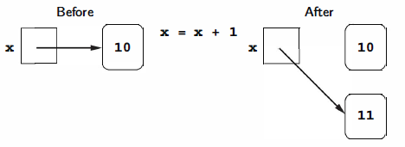
عملگر تخصيص
یکی از ویژگی های مهم پایتون، تخصیص حافظه پویا به اشیاء (متغیرها) است 
id(x): آدرس کلمه ای که
x به آن اشاره می کند
ی

Slide 15
عملگرهاي رابطه اي
یک عملگر رابطه ای، دو مقدار را با یکدیگر مقایسه می کند. (>، <، <=، >=، != و ==)
x
>=
y
True or False (Boolean)
ی

